Slide 1
МБДОУ детский сад «Ягодка» п. Сосенки Мастер - класс «Сетевое взаимодействия в организации работы ДОО по обучению дошкольников ПДД в условиях реализации ФГОС ДО». подготовила: воспитатель Солдатченко Л.В.

Slide 2
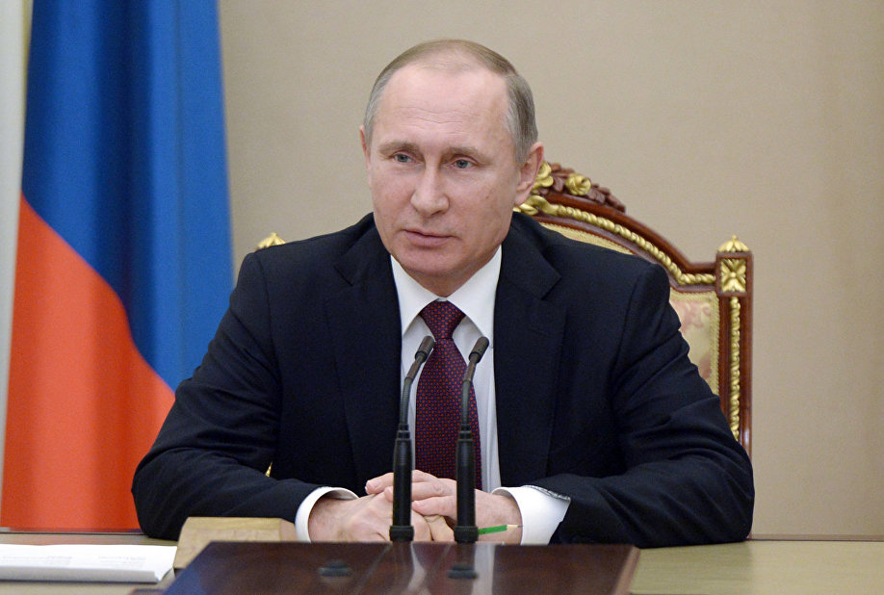
Следует поддержать развитие сетевых педагогических сообществ, интерактивных методических кабинетов – словом, все то, что формирует профессиональную среду В. Путин

Slide 3
Актуальность сетевого взаимодействия и сетевого партнерства
Апробация новых форм взаимодействия для развития и модернизации образовательной деятельности ДОУ в решении конкретных задач

Slide 4
Цели сетевого сообщества
Создание единого информационного пространства
Обмен опытом, поддержка и сотрудничество
Распространение успешных педагогических практик
Организация формального и неформального общения на профессиональные темы
Повышение профессионального уровня
Поддержка новых образовательных инициатив

Slide 5
Система организации совместной деятельности Алгоритм
Заключение договора
Проведение встречи по проблемам
Составление плана работы
Информирование на сайте
Проведение совместных мероприятий
Мониторинг качества работы

Slide 6
ПРИНЦИПЫ
Учета запросов общественности
Соблюдение законов и иных нормативных актов
Обязательность исполнения договоренности
Установление коммуникаций
Равноправие
Сторон
Уважение интересов друг друга

Slide 7
Сеть МБДОУ детский сад «Ягодка» п. Сосенки
Отдел х. Лозного МУК ЦР «ЦМБ»
Библиотекарь
Алаухова Лариса Илларионовна
МБУК ЦР ЛСП «ЦДК»
Худ. Рук.
Минаева Надежда Геннадьевна
ОП 5 МУ МВД России «Волгодонске»

Slide 8
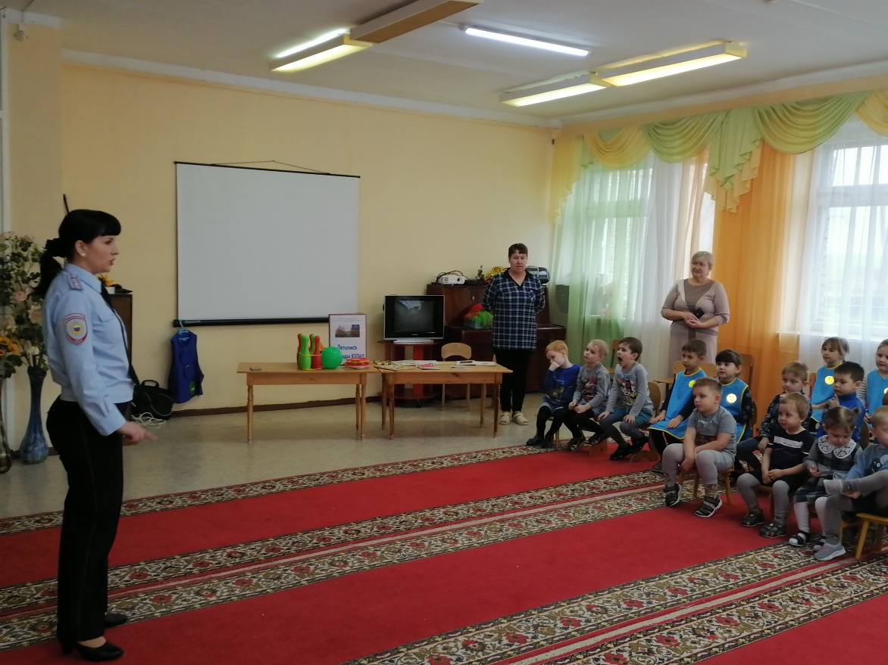
Дознаватель ОП 5 МУ МВД России «Волгодонске» майор полиции Пашкевич Татьяна Анатольевна в гостях у ребят

Slide 9
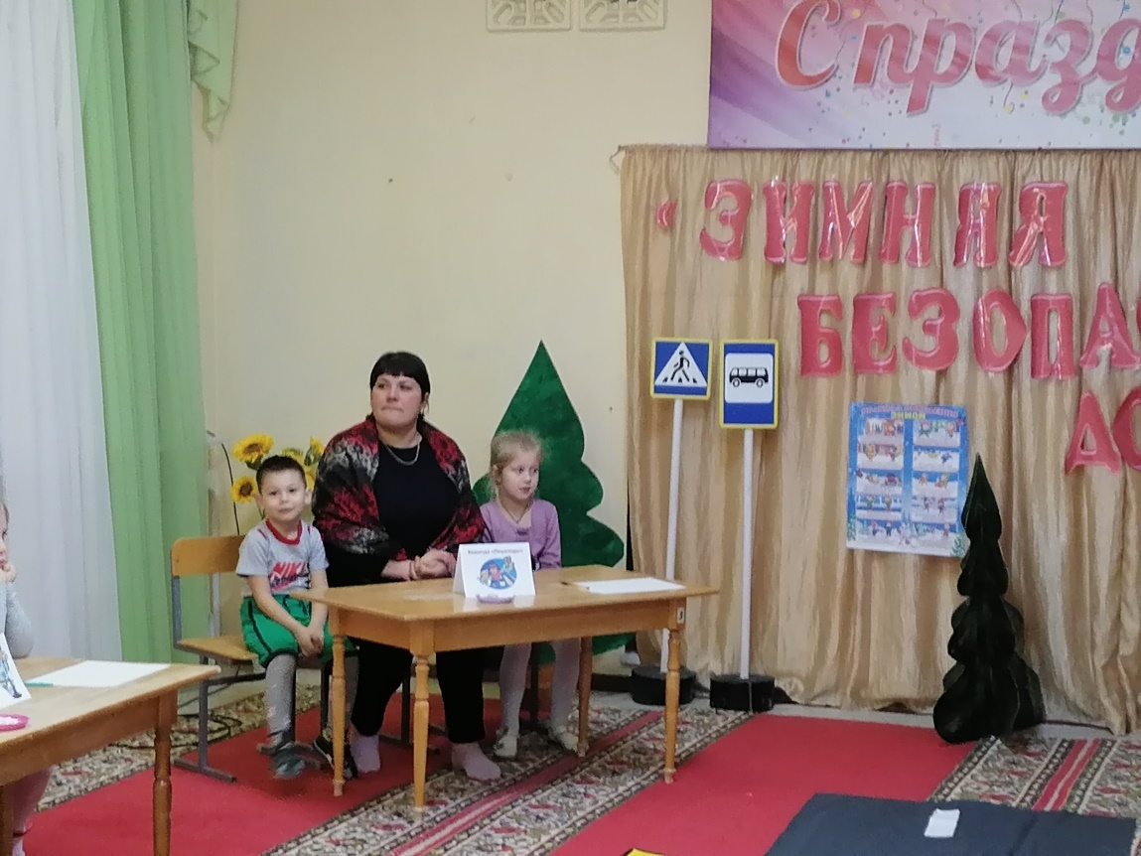
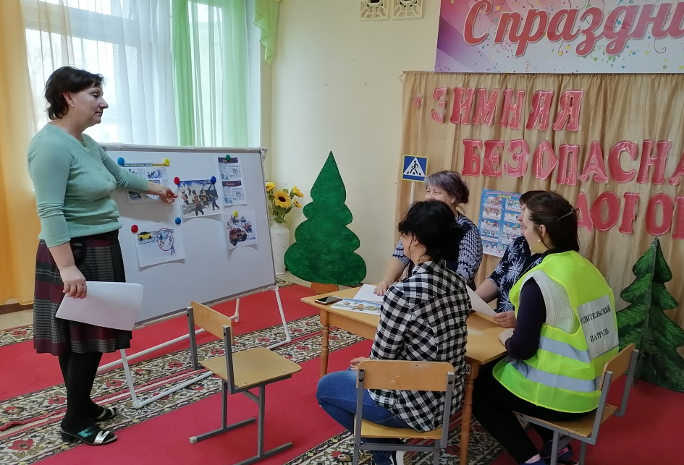
Вместе изучаем правила дорожного движения с родителями

Slide 10
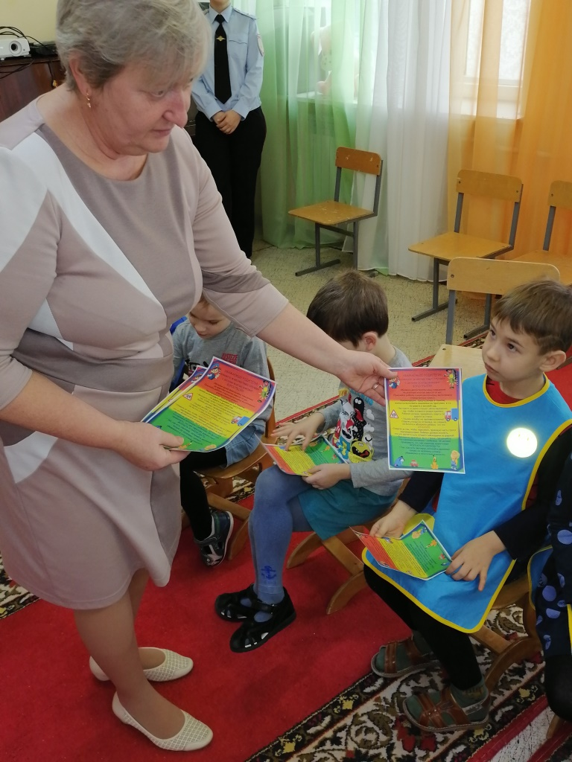
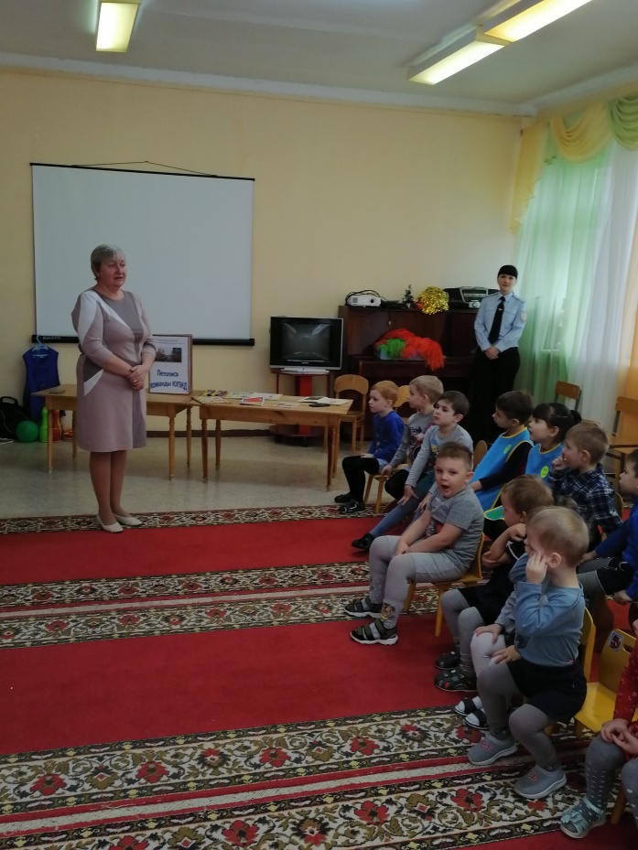
Отдел х. Лозного МУК ЦР «ЦМБ» Библиотекарь Алаухова Лариса Илларионовна в гостях у ребят

Slide 11
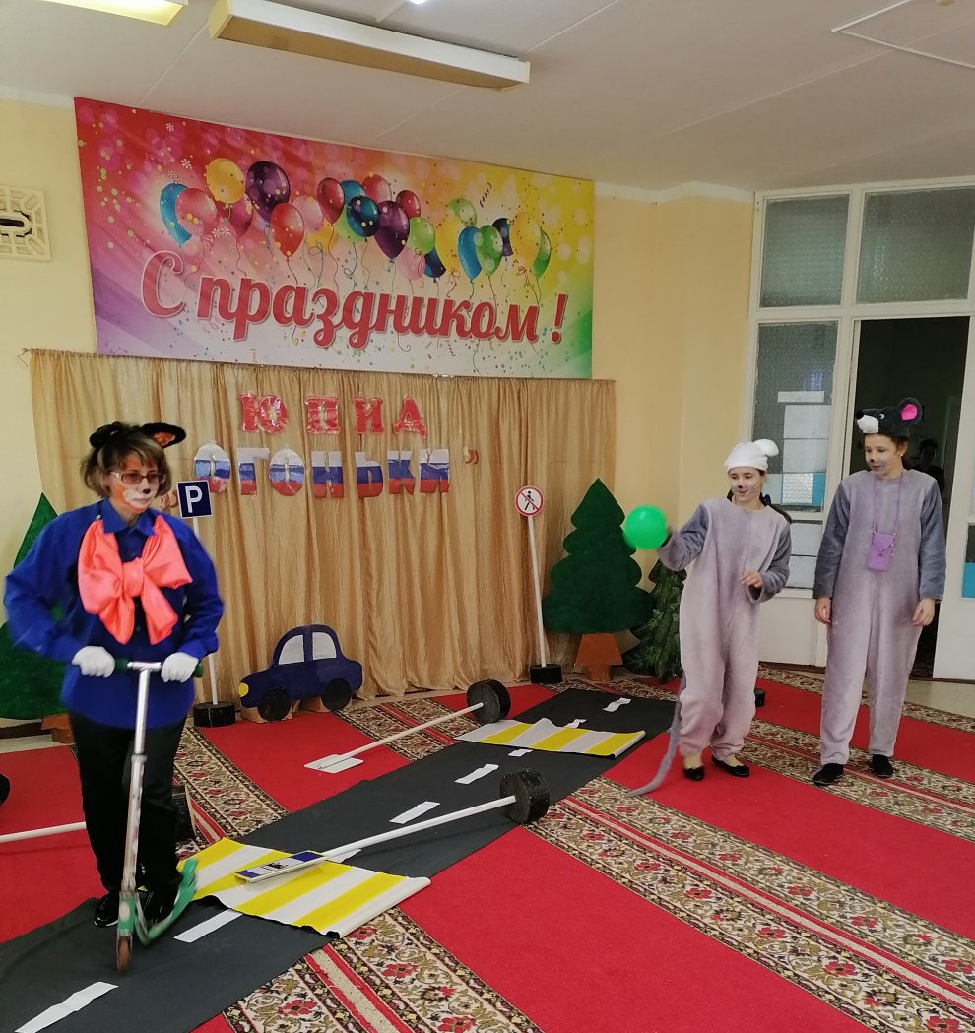
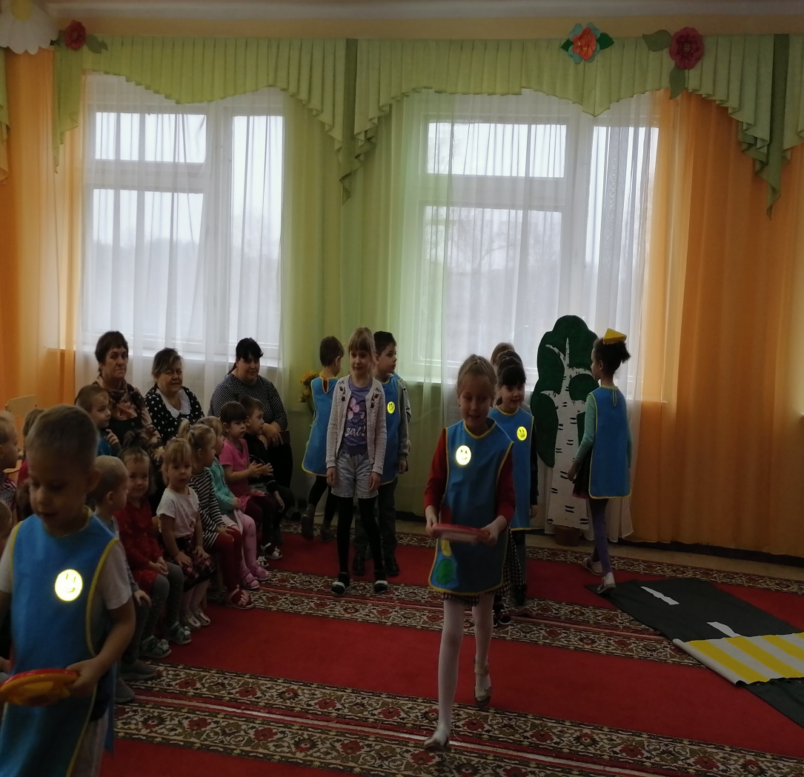
МБУК ЦР ЛСП «ЦДК» Худ. Рук. Минаева Надежда Геннадьевна

Slide 12
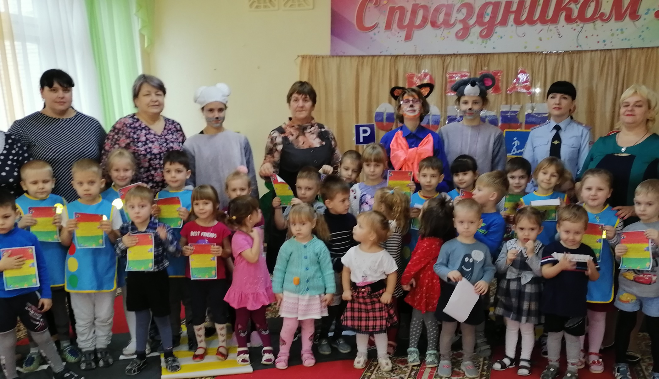
Посвящение в пешеходы

Slide 13
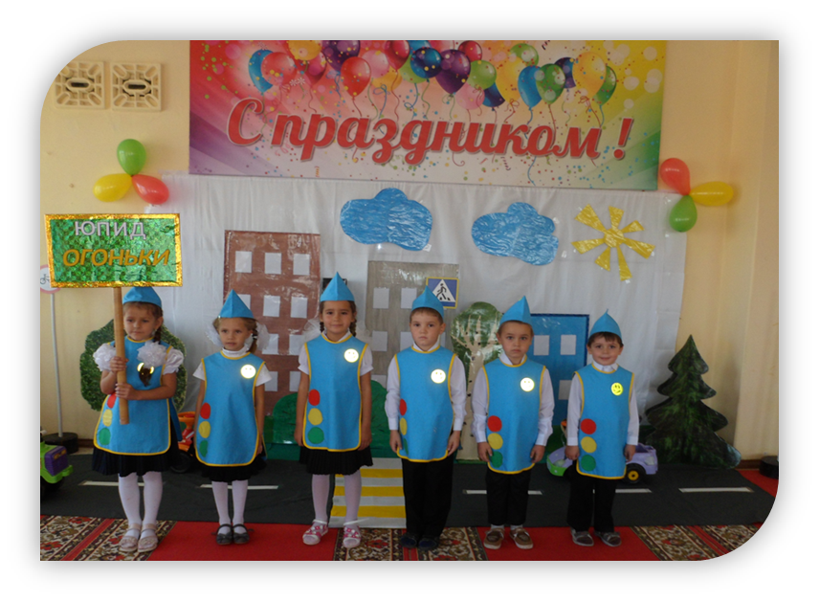
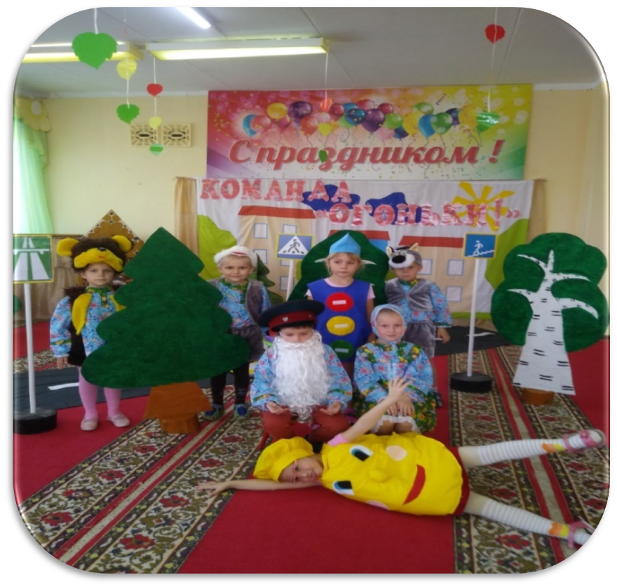
День рождения команды ЮПИД «Огоньки»»

Slide 14
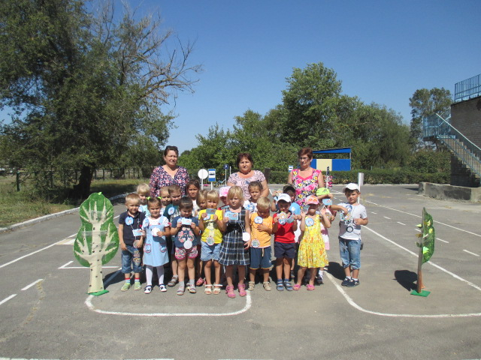
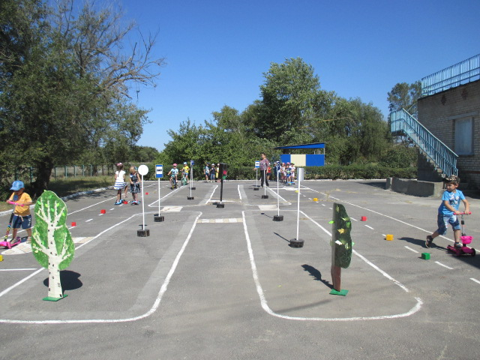
Единый день дорожной безопасности

Slide 15
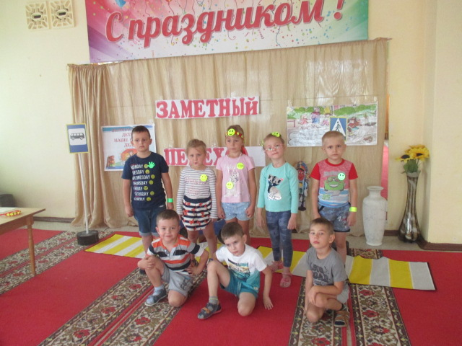
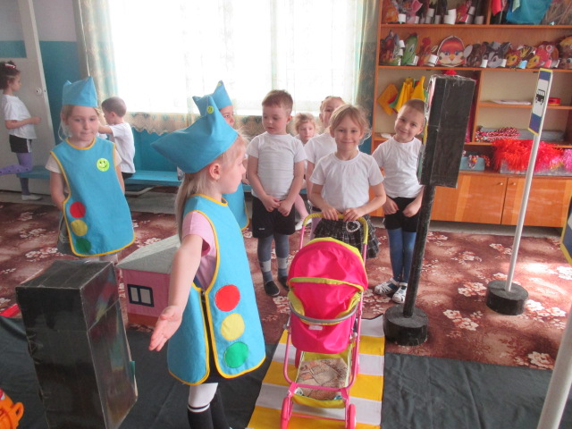
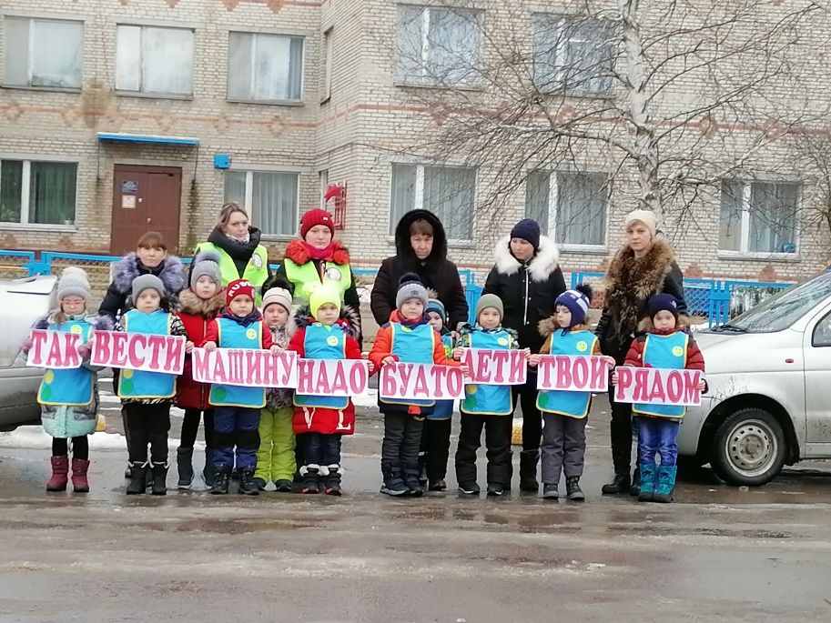
Работа команды ЮПИД «Огоньки»

Slide 16
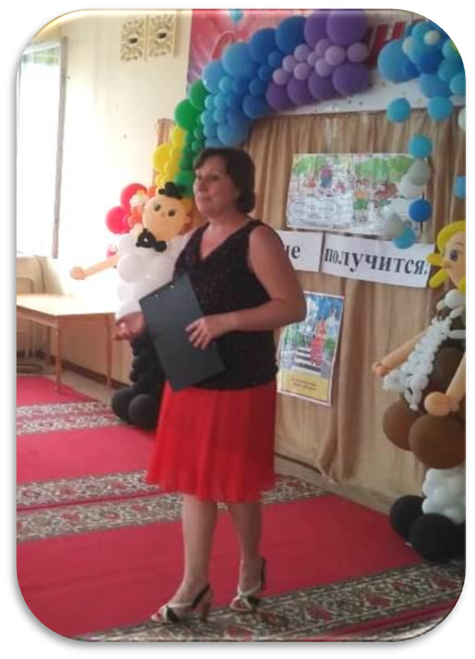
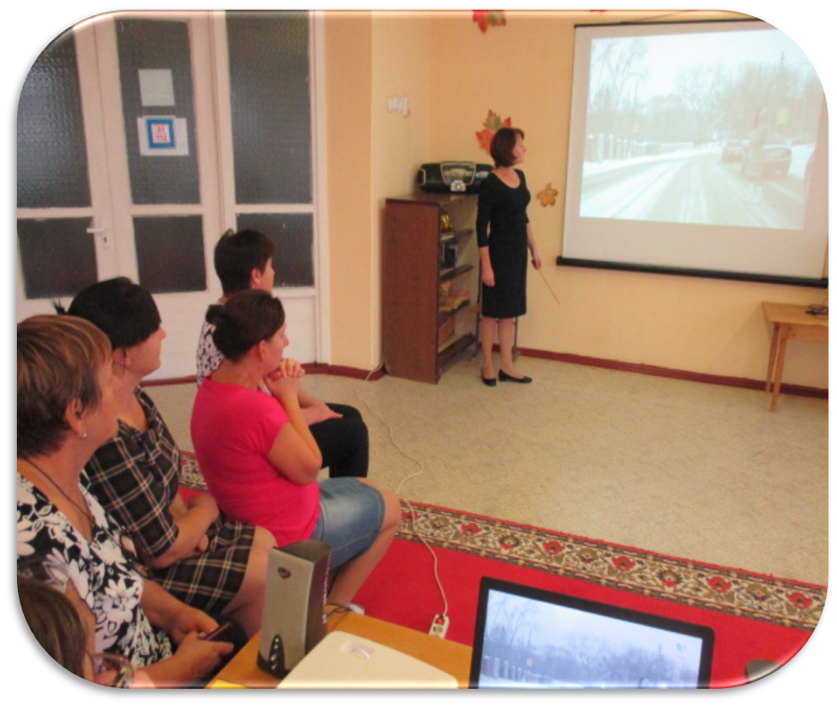
Общее родительское собрание «Маленький пассажир – большая ответственность»

Slide 17
Формы взаимодействия
С воспитанниками ДОУ
С родителями воспитанников
С педагогами ДОУ
С инспектором ГИБДД

Slide 18
Каков же будет ожидаемый результат данного взаимодействия? Процесс социального партнерства - способствует росту профессионального мастерства всех специалистов детского сада, работающих с детьми - поднимает статус учреждения, - указывает на особую роль его социальных связей в творческом развитии каждой личности и тех взрослых, которые входят в ближайшее окружение ребенка-дошкольника. - и в конечном итоге улучшает качество дошкольного образования в конкретном учреждении.

Slide 19
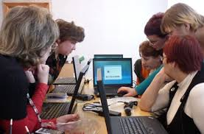
Вывод
Сетевое взаимодействие ведет к повышению качества образования и профессиональной компетентности педагогов.
Следовательно, уважаемые коллеги, используйте все возможности социума для повышения качества дошкольного образования, для развития и формирования социальных навыков детей, укрепления их здоровья и успешной адаптации воспитанников в обществе.

Slide 20
«Люди вместе могут совершить то, чего не в силах сделать в одиночку; единение умов и рук, сосредоточение их сил может стать почти всемогущим . . .» Д. Уибстер

Slide 21
Спасибо за внимание!

